Slide 1

Lógica Computacional
Ciências de Dados para Negócios

Slide 2
Ementa
Conceitos fundamentais da lógica proposicional, como conectivos lógicos (conjunção, disjunção, negação, implicação etc.) e sua aplicação na construção de proposições e argumentos;
Análise e simplificação de expressões lógicas, leis e regras da lógica proposicional para manipulação e avaliação de proposições,
Utilização de tabelas verdade para determinar a validade e satisfatibilidade de argumentos.
Princípios da lógica de predicados, incluindo a formulação e análise de quantificadores (universal e existencial) e suas negações.
Interpretação e avaliação de fórmulas da lógica de predicados, bem como técnicas de demonstração e dedução lógica para construir argumentos válidos.
Aplicação prática da lógica matemática na ciência de dados, utilizando conceitos como equivalência lógica e teoremas lógicos na resolução de problemas.

Slide 3
Critério de Avaliação
MÉDIA FINAL = P1+P2+P3
P1 = 1°Avaliação = 3 pontos;
P2 = 2°Avaliação = 3 pontos;
P3 = Atividades individuais ou em grupos = 4 pontos.

Slide 4
Teoria de Booleanas
Origem e Autor
A Álgebra Booleana foi criada por George Boole (1815–1864), matemático e lógico britânico.
Em 1854, publicou a obra “An Investigation of the Laws of Thought”, onde propôs um sistema matemático para representar o raciocínio lógico.
Esse sistema acabou se tornando a base da lógica computacional e da eletrônica digital.

Slide 5
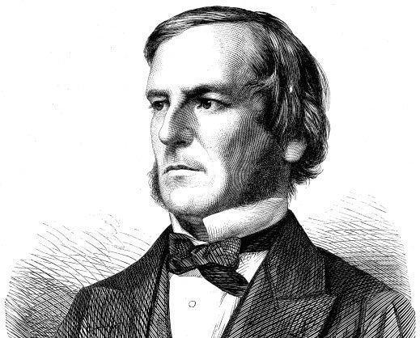
Objetivo da Teoria Booleana
Representar e manipular proposições lógicas de forma matemática.
Simplificar decisões e raciocínios em termos de verdadeiro (True) e falso (False).
Criar uma linguagem universal para expressar lógica, que pudesse ser usada tanto na matemática quanto em sistemas automáticos (como computadores).
https://www.independent.co.uk/tech/five-things-you-didn-t-know-about-george-boole-a6717401.html

Slide 6
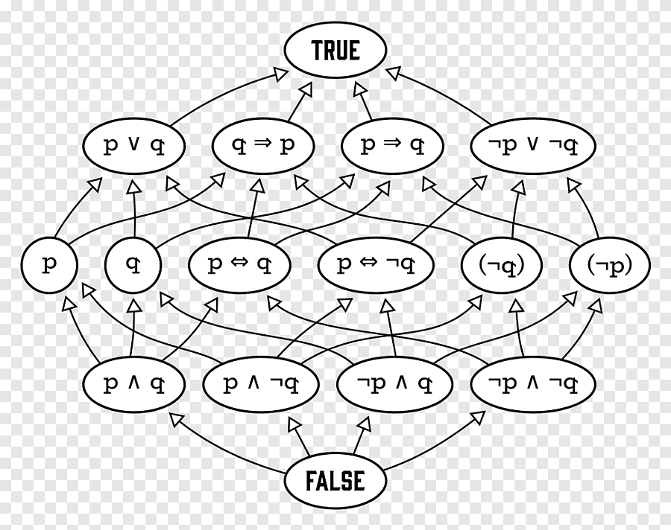
Função e Aplicações
A Teoria de Booleanas funciona como um conjunto de regras para lidar com proposições.
Na Matemática: auxilia em provas, demonstrações e simplificações de expressões lógicas.
Na Computação:
Base do funcionamento de portas lógicas (AND, OR, NOT) em circuitos digitais.
Base da tomada de decisão em algoritmos e linguagens de programação.
Na Ciência de Dados: usada para filtrar dados, construir condições e avaliar hipóteses.

Slide 7
Fontes Clássicas
BOOLE, George. An Investigation of the Laws of Thought. London: Walton and Maberly, 1854. → Obra original onde George Boole apresenta a álgebra booleana.
MENDES, Ivan. Lógica Matemática. São Paulo: Pearson, 2013. → Apresenta fundamentos de proposições, lógica booleana e aplicações computacionais.
GERSTING, Judith L. Fundamentos Matemáticos para a Ciência da Computação. 7. ed. Rio de Janeiro: LTC, 2016.

Slide 8
Conectivo “e” “AND”: Conjunção (∧)
A conjunção de duas proposições p e q é a proposição “p e q”, que representaremos por “p ∧ q”, cujo valor lógico será a verdade (V) se ambas as proposições p e q forem verdadeiras e será a falsidade (F) nos outros casos.
tabela-verdade de p ∧ q é
p | q | p ∧ q
V | V | V
V | F | F
F | V | F
F | F | F
Segue as proposições:
p = "A prova é aplicada hoje"
q = "A prova é respondida à caneta azul“

Slide 9
Vamos praticar – Conjunção ʌ
1°Comentário no código – Apresentação da regra da Conjunção (ʌ)
# Conjunção (AND = ʌ): só é True quando p e q são True
Incluir esse comentário na primeira linha do código (Esse comentário não é executável no código);
Lembra a regra da Conjunção:p ʌ q só é True quanto p = True e q = True.
p | q | p ∧ q
V | V | V
V | F | F
F | V | F
F | F | F

Slide 10
Vamos praticar – Conjunção ʌ
2°Comentário no código – apresentação das variáveis do código
# p: "A prova é aplicada hoje"
# q: "A prova é respondida à caneta azul“

Slide 11
Vamos praticar – Conjunção ʌ
3°Abaixo dos comentários anterior, escrever as variáveis no código – apresentação das variáveis do código
# p: "A prova é aplicada hoje"
# q: "A prova é respondida à caneta azul“
Escrever no código
dia = "hoje"
caneta = "azul”
Variáveis do tipo string:str (texto)
dia → valor "hoje" → tipo: str
caneta → valor “azul" → tipo: str
O sinal de igual único = significa atribuição (guardar um valor em uma variável).
Leia como: “coloque o texto "hoje" dentro de dia”

Slide 12
Vamos praticar – Conjunção ʌ
4°Transformar a proposição em valor lógico
Escrever o código
p = (dia == "hoje“)
Explicação passo a passo do código acima:
Objetivo: transformar a proposição p em um valor lógico.
dia == “hoje” é uma comparação de igualdade (não é atribuição);
== (dois iguais) pergunta: “o conteúdo de dia é exatamente o texto “hoje”?
Como dia vale "hoje“, a resposta é True (verdadeiro).
O resultado (True ou False) é guardado em p, que é do tipo booleano (bool)

Slide 13
Vamos praticar – Conjunção ʌ
5°Transformar a proposição em valor lógico
Escrever o código
q = (caneta == “azul“)
Explicação passo a passo do código acima:
Objetivo: transformar a proposição q em um valor lógico.
caneta == “azul” é uma comparação de igualdade (não é atribuição);
== (dois iguais) pergunta: “o conteúdo de caneta é exatamente “azul”?
Como caneta vale “azul“, a resposta é True (verdadeiro).
O resultado (True ou False) é guardado em q, que é do tipo booleano (bool)

Slide 14
Vamos praticar – Conjunção ʌ
Diferença importante
“= (um igual) → atribuição (armazenar valor numa variável).”
“== (dois iguais) → comparação (pergunta se os valores são iguais).”
“Ex.: x = 5 (guarda 5 em x) vs x == 5 (compara se x é igual a 5).”

Slide 15
Vamos praticar – Conjunção ʌ
5° Print
Escrever o código
print(“pʌq =“, p and q) # True só se for hoje E azul
Explicação passo a passo do código acima:
print: exibe algo na tela;
And é o E lógico (conjunção). Regras
True and True → True
True and False → False
False and True → False
False and False→ False
Como p é True e q é True, p and q resulta True.
A sáida será:
pʌq = True

Slide 16
Vamos praticar – Conjunção ʌ
6° Print (Opção)
Escrever o código
print("p:", p, "| q:", q, "| p∧q:", p and q)
Explicação passo a passo do código acima:
print: exibe algo na tela;
And é o E lógico (conjunção). Regras
True and True → True
True and False → False
False and True → False
False and False→ False
Como p é True e q é True, p and q resulta True.
A sáida será:
p: True | q: True | p∧q: True

Slide 17
Código final de Conjunção (AND = ∧)
# conjunção (AND = ∧): só é True quando p e q são True
# p: "A prova é aplicada hoje"
# q: "A prova é respondida à caneta azul"
dia = "hoje"
caneta = "azul"
p = (dia == "hoje")
q = (caneta == "azul")
print("p:", p, "| q:", q, "| p∧q:", p and q)

Slide 18
1°Exercício Proposto
Para cada exercício criar um código, alterando o que se pede, testar e salvar:
Alterar no código a cor da caneta = “preta” e testar (rodar);
Alterar no código o dia = “amanhã” e testar (rodar);
Alterar no código o dia = “ontem” e caneta = “preta” e testar (rodar);

Slide 19
Conectivo “ou” “or”: Disjunção (v)
A disjunção de duas proposições p e q é a proposição “p e q”, que representaremos por “p v q”, cujo valor lógico será a falsidade (F) se ambas as proposições p e q forem falsas e será a verdade (V) nos outros casos.
tabela-verdade de p v q é
p | q | p v q
V | V | V
V | F | V
F | V | V
F | F | F
Segue as proposições:
p = "A prova é aplicada hoje"
q = "A prova é respondida à caneta azul“

Slide 20
Vamos praticar – Disjunção (v)
1°Comentário no código – Apresentação da regra da Disjunção(v)
# Disjunção (or = v): só é False quando p ou q são False
Incluir esse comentário na primeira linha do código (Esse comentário não é executável no código);
Lembra a regra da Disjunção:p v q só é False quanto p=False e q=False.
p | q | p v q
V | V | V
V | F | V
F | V | V
F | F | F

Slide 21
Vamos praticar – Disjunção (v)
2°Comentário no código – apresentação das variáveis do código
# p: "A prova é aplicada hoje"
# q: "A prova é respondida à caneta azul“

Slide 22
Vamos praticar – Disjunção (v)
3°Abaixo dos comentários anterior, escrever as variáveis no código – apresentação das variáveis do código
# p: "A prova é aplicada hoje"
# q: "A prova é respondida à caneta azul“
Escrever no código
dia = "hoje"
caneta = "azul”
Variáveis do tipo string:str (texto)
dia → valor "hoje" → tipo: str
caneta → valor “azul" → tipo: str
O sinal de igual único = significa atribuição (guardar um valor em uma variável).
Leia como: “coloque o texto "hoje" dentro de dia”

Slide 23
Vamos praticar – Disjunção (v)
4°Transformar a proposição em valor lógico
Escrever o código
p = (dia == "hoje“)
Explicação passo a passo do código acima:
Objetivo: transformar a proposição p em um valor lógico.
dia == “hoje” é uma comparação de igualdade (não é atribuição);
== (dois iguais) pergunta: “o conteúdo de dia é exatamente o texto “hoje”?
Como dia vale "hoje“, a resposta é True (verdadeiro).
O resultado (True ou False) é guardado em p, que é do tipo booleano (bool)

Slide 24
Vamos praticar – Disjunção (v)
5°Transformar a proposição em valor lógico
Escrever o código
q = (caneta == “azul“)
Explicação passo a passo do código acima:
Objetivo: transformar a proposição q em um valor lógico.
caneta == “azul” é uma comparação de igualdade (não é atribuição);
== (dois iguais) pergunta: “o conteúdo de caneta é exatamente “azul”?
Como caneta vale “azul“, a resposta é True (verdadeiro).
O resultado (True ou False) é guardado em q, que é do tipo booleano (bool)

Slide 25
Vamos praticar – Disjunção (v)
Diferença importante
“= (um igual) → atribuição (armazenar valor numa variável).”
“== (dois iguais) → comparação (pergunta se os valores são iguais).”
“Ex.: x = 5 (guarda 5 em x) vs x == 5 (compara se x é igual a 5).”

Slide 26
Vamos praticar – Disjunção (v)
5° Print
Escrever o código
print(“pvq =“, p or q) # False só se for hoje OU azul
Explicação passo a passo do código acima:
print: exibe algo na tela;
OR é o OU lógico (disjunção). Regras
True and True → True
True and False → True
False and True → True
False and False→ False
Como p é True e q é True, p or q resulta True.
A sáida será:
pvq = True

Slide 27
Vamos praticar – Disjunção (v)
6° Print (Opção)
Escrever o código
print("p:", p, "| q:", q, "| pvq:", p or q)
Explicação passo a passo do código acima:
print: exibe algo na tela;
OR é o OU lógico (conjunção). Regras
True and True → True
True and False → True
False and True → True
False and False→ False
Como p é True e q é True, p or q resulta True.
A sáida será:
p: True | q: True | pvq: True

Slide 28
Código final de Disjunção (OR = v)
# Disjunção (OR = v): só é False quando p e q são False
# p: "A prova é aplicada hoje"
# q: "A prova é respondida à caneta azul"
dia = "hoje"
caneta = "azul"
p = (dia == "hoje")
q = (caneta == "azul")
print("pvq =", p or q) # False só se for hoje OU azul

Slide 29
2°Exercício Proposto
Para cada exercício criar um código, alterando o que se pede, testar e salvar:
Alterar no código a cor da caneta = “verde” e testar (rodar);
Alterar no código o dia = “ontem” e testar (rodar);
Alterar no código o dia = “amanhã” e caneta = “preta” e testar (rodar);

Slide 30
Criar um código com Conjunção e Disjunção no mesmo código 1°Passo é aproveitar a estrutura do código anterior
# p: "A prova é aplicada hoje"
# q: "A prova é respondida à caneta azul"
dia = "hoje"
caneta = "azul"
p = (dia == "hoje")
q = (caneta == "azul")

Slide 31
Criar um código com Conjunção e Disjunção no mesmo código 2°Passo é criar mais uma variável tipo booleana para o conjunto Conjunção (E)
# p: "A prova é aplicada hoje"
# q: "A prova é respondida à caneta azul"
dia = "hoje"
caneta = "azul"
p = (dia == "hoje")
q = (caneta == "azul")
conj = p and q # conjunção (E)

Slide 32
Criar um código com Conjunção e Disjunção no mesmo código 3°Passo é criar mais uma variável tipo booleana para conjunto Disjunção (OR)
# p: "A prova é aplicada hoje"
# q: "A prova é respondida à caneta azul"
dia = "hoje"
caneta = "azul"
p = (dia == "hoje")
q = (caneta == "azul")
conj = p and q # conjunção (E)
disj = p or q # disjunção (OU)

Slide 33
Criar um código com Conjunção e Disjunção no mesmo código 4°Passo é o PRINT para as duas situações
# p: "A prova é aplicada hoje"
# q: "A prova é respondida à caneta azul"
dia = "hoje"
caneta = "azul"
p = (dia == "hoje")
q = (caneta == "azul")
conj = p and q # conjunção (E)
disj = p or q # disjunção (OU)
print(“p = “, p, “| q = “, q)
print("p∧q = {conj} (True só se for hoje E azul)")
print("p∨q = {disj} (True se for hoje OU azul, ou ambos)")

Slide 34
Criar um código com Conjunção e Disjunção no mesmo código 4°Passo é o PRINT para as duas situações
# p: "A prova é aplicada hoje"
# q: "A prova é respondida à caneta azul"
dia = "hoje"
caneta = "azul"
p = (dia == "hoje")
q = (caneta == "azul")
conj = p and q # conjunção (E)
disj = p or q # disjunção (OU)
print(f"p = {p} | q = {q}")
print(f"p∧q = {conj} (True só se for hoje E azul)")
print(f"p∨q = {disj} (True se for hoje OU azul, ou ambos)")

Slide 35
3°Exercício Proposto
Para cada exercício criar um código, alterando o que se pede, testar e salvar:
Alterar no código a cor da caneta = “verde” e testar (rodar);
Alterar no código o dia = “ontem” e testar (rodar);
Alterar no código o dia = “amanhã” e caneta = “preta” e testar (rodar);

Slide 36
DESAFIO EM GRUPO
Criar um código com três proposições para tabela-verdade de CONJUNÇÃO e testar;
Criar um código com três proposições para tabela-verdade de DISJUNÇÃO e testar.

Slide 37


OBRIGADO!
Odirlei Amaro Ferreira
odirlei.ferreira@fatec.sp.gov.

